Slide 1

Сетевое взаимодействие
© 2024 TRUE ENGINEERING. КОНФИДЕНЦИАЛЬНО.

Slide 2



Введение
Сетевое взаимодействие позволяет приложениям обмениваться данными с удаленными серверами. Это ключевой аспект для большинства современных мобильных приложений, обеспечивающий динамическое обновление информации и взаимодействие с пользователями в реальном времени.
Смартфон
Сервер
Канал передачи
данных

Slide 3
Важность сетевого взаимодействия
В современных мобильных приложениях сетевое взаимодействие используется повсеместно. Оно необходимо для:
получения данных с серверов
отправки пользовательской информации
синхронизации данных между устройствами и серверами
Примеры использования:
социальные сети загружают новые посты и фотографии
мессенджеры отправляют и получают сообщения
приложения для погоды получают актуальную информацию о погодных условиях
Без сетевого взаимодействия большинство приложений потеряли бы свою функциональность и привлекательность для пользователей.

Slide 4
Что такое бэкенд?
Бэкенд — это серверная часть приложения, отвечающая за обработку данных и бизнес-логику.
Он принимает запросы от клиентских приложений, обрабатывает их, взаимодействует с базой данных, другими сервисами и возвращает результаты обратно клиенту. Бэкенд обеспечивает безопасность данных, управление пользователями, выполнение сложных вычислений и многое другое.
В мобильных приложениях бэкенд играет важную роль, обеспечивая связь между клиентским приложением и серверами.

Slide 5
Компоненты бэкенда
Серверы
Серверы принимают и обрабатывают запросы от клиентских приложений. Они выполняют бизнес-логику и взаимодействуют с базой данных.
1
Примеры технологий:
Node.js, Django, Flask, Spring
Базы данных
Базы данных используются для хранения и управления данными приложения. Они обеспечивают быстрый доступ к данным и их надежное хранение.
API
API (интерфейсы программирования приложений) предоставляют методы для взаимодействия клиентских приложений с сервером. Они определяют, как клиент может запрашивать данные и отправлять информацию на сервер.
2
3

Slide 6
Клиент-серверная архитектура
Клиент-серверная архитектура предполагает взаимодействие между клиентским приложением и сервером. Клиент отправляет запросы на сервер, сервер обрабатывает их и возвращает ответы клиенту.
Например, мобильное приложение может отправить запрос на сервер для получения списка пользователей, сервер обработает запрос, получит данные из базы данных и отправит их обратно клиенту.
Этот подход позволяет разделить логику приложения на клиентскую и серверную части, обеспечивая гибкость и масштабируемость.

Slide 7
Сетевые операции в Android
В Android приложения часто взаимодействуют с удаленными серверами для получения и отправки данных.
Сетевые операции должны выполняться правильно и эффективно, чтобы обеспечить безопасность, производительность и надежность.
Например, запросы к серверу должны выполняться асинхронно, чтобы не блокировать пользовательский интерфейс.
Важно также обрабатывать ошибки, возникающие при сетевых операциях, и обеспечивать безопасность данных, передаваемых по сети.

Slide 8
Популярные библиотеки
OkHttp
это мощная и гибкая библиотека для выполнения HTTP-запросов. Она поддерживает синхронные и асинхронные запросы, обработку ответов, кэширование и многое другое.
Каждая библиотека имеет свои преимущества и недостатки.
OkHttp и Retrofit широко используются благодаря своей гибкости и простоте использования.
Retrofit
это библиотека для взаимодействия с REST API. Она упрощает создание HTTP-запросов, обработку ответов и сериализацию данных. Retrofit использует OkHttp под капотом.
Volley
это библиотека, разработанная Google для выполнения сетевых операций в Android. Она поддерживает выполнение запросов, кэширование, обработку ошибок и более сложные функции, такие как загрузка изображений.

Slide 9
Обработка сетевых операций
Асинхронное программирование:
В Android важно выполнять сетевые операции асинхронно, чтобы не блокировать основной поток и не ухудшать пользовательский опыт. Для этого можно использовать AsyncTask, Handler, Executor или современные подходы, такие как Kotlin Coroutines и RxJava.
Обработка ошибок:
При выполнении сетевых операций могут возникать различные ошибки, такие как отсутствие сети, тайм-ауты, ошибки сервера. Эти ошибки должны обрабатываться корректно, чтобы приложение могло информировать пользователя и предпринимать соответствующие действия.
Безопасность:
Передача данных по сети должна быть безопасной. Для этого используется HTTPS, а также дополнительные методы шифрования и аутентификации.

Slide 10
Что такое REST API
REST API (Representational State Transfer Application Programming Interface) — это архитектурный стиль, определяющий взаимодействие между клиентом и сервером через HTTP-протокол.
REST API использует стандартные HTTP-методы (GET, POST, PUT, DELETE) для выполнения операций над ресурсами, представленными в виде URL.
Основные принципы REST API включают:
stateless (каждый запрос содержит всю необходимую информацию и не зависит от предыдущих запросов)
кэширование (повышает производительность за счет использования кеша)
использование стандартных HTTP-кодов состояния для обозначения результата операций.

Slide 11
Основные концепции REST API
URL как идентификатор ресурса
Каждый ресурс в REST API имеет уникальный URL. Например: URL https://api.example.com/users может использоваться для получения списка пользователей.
Использование HTTP-методов
GET для получения данных
POST для создания новых ресурсов
PUT для обновления существующих ресурсов
DELETE для удаления ресурсов.
Примеры использования:
Получение списка пользователей (GET https://api.example.com/users)
Создание нового пользователя (POST https://api.example.com/users)
Удаление пользователя (DELETE https://api.example.com/users/1)

Slide 12
Библиотека OkHttp
OkHttp — это мощная и гибкая библиотека для выполнения HTTP-запросов.
Она поддерживает синхронные и асинхронные запросы, обработку ответов, кэширование, управление соединениями и многое другое.
Пример использования OkHttp: создание HTTP-клиента, выполнение GET-запроса и обработка ответа.
OkHttp позволяет легко выполнять сетевые операции и обрабатывать ответы от сервера.

Slide 13
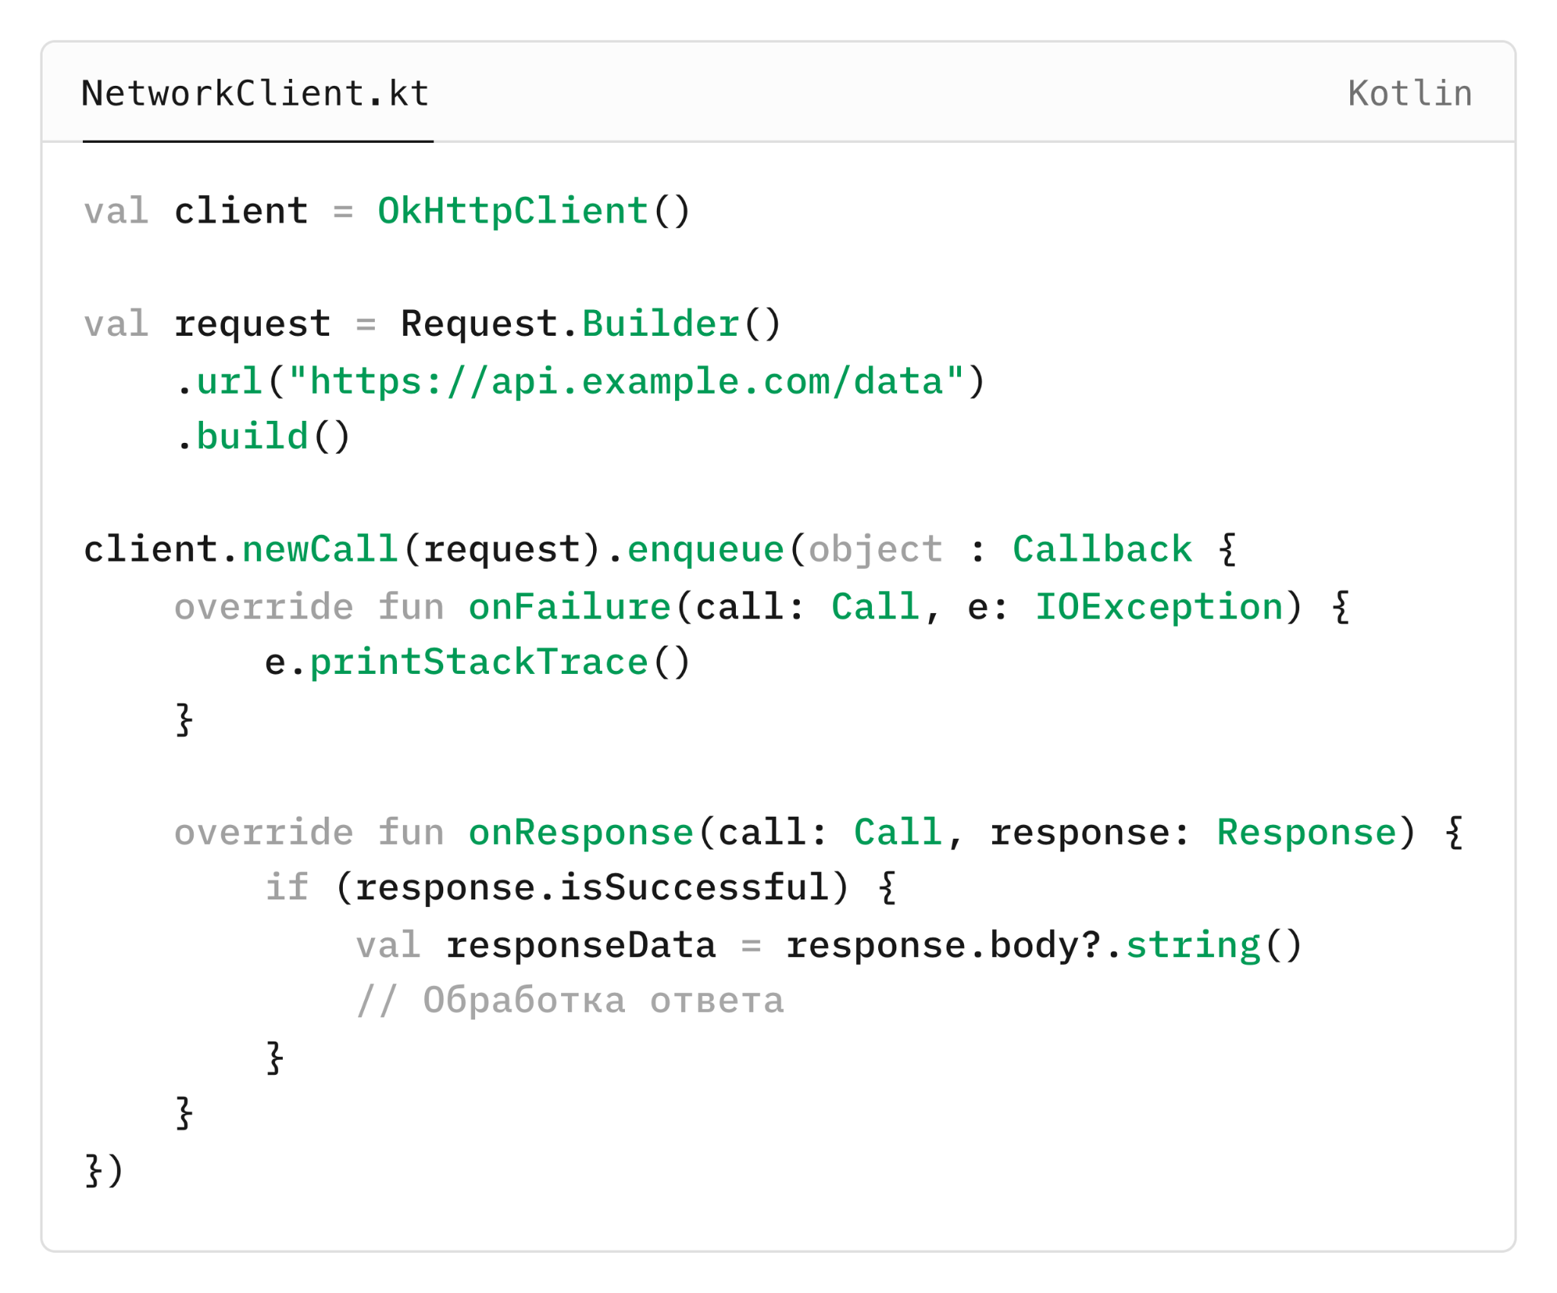
Пример:
OkHttp

Slide 14
Библиотека Retrofit
Retrofit — это библиотека для взаимодействия с REST API. Она упрощает создание HTTP-запросов, обработку ответов и сериализацию данных. Retrofit использует OkHttp под капотом, предоставляя удобный интерфейс для работы с API.
Пример использования Retrofit: создание интерфейса API, выполнение запроса и обработка ответа. Retrofit позволяет легко определять методы API и выполнять запросы к серверу

Slide 15
Библиотека Retrofit
Retrofit — это библиотека для взаимодействия с REST API. Она упрощает создание HTTP-запросов, обработку ответов и сериализацию данных. Retrofit использует OkHttp под капотом, предоставляя удобный интерфейс для работы с API.
Пример использования Retrofit: создание интерфейса API, выполнение запроса и обработка ответа.
Retrofit позволяет легко определять методы API и выполнять запросы к серверу.

Slide 16
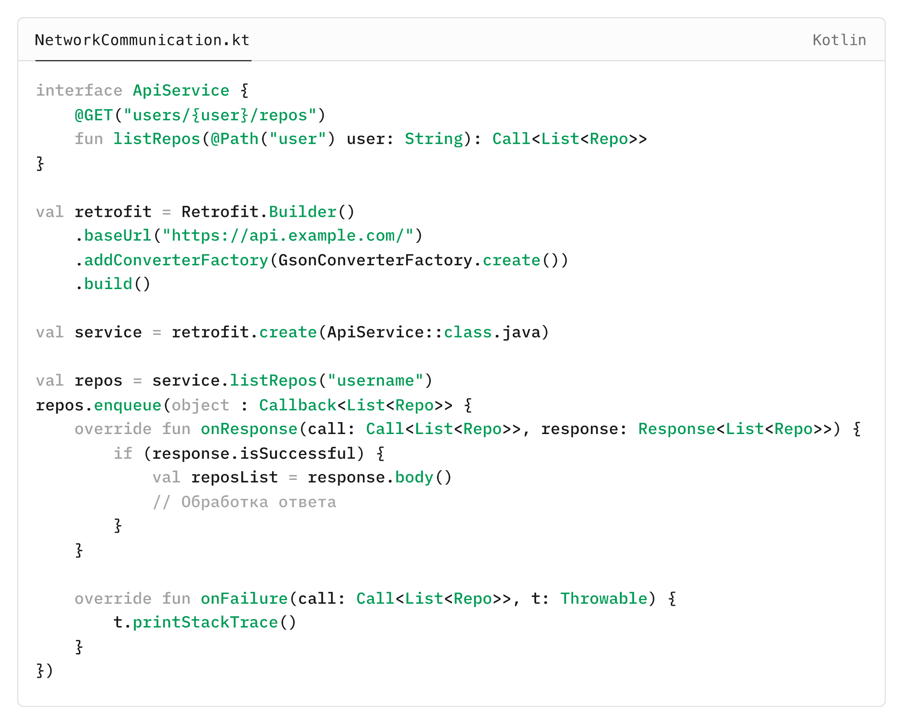
Пример:
использование библиотеки Retrofit

Slide 17
Interceptor в сетевых запросах
Interceptors в OkHttp и Retrofit используются для перехвата и изменения запросов и ответов. Они позволяют добавлять заголовки, логировать запросы, кэшировать данные и многое другое.
Существует два типа интерсепторов: Application Interceptors и Network Interceptors. Application Interceptors работают на уровне приложений и могут изменять запросы перед отправкой. Network Interceptors работают на уровне сети и могут изменять запросы и ответы на уровне протокола.

Slide 18
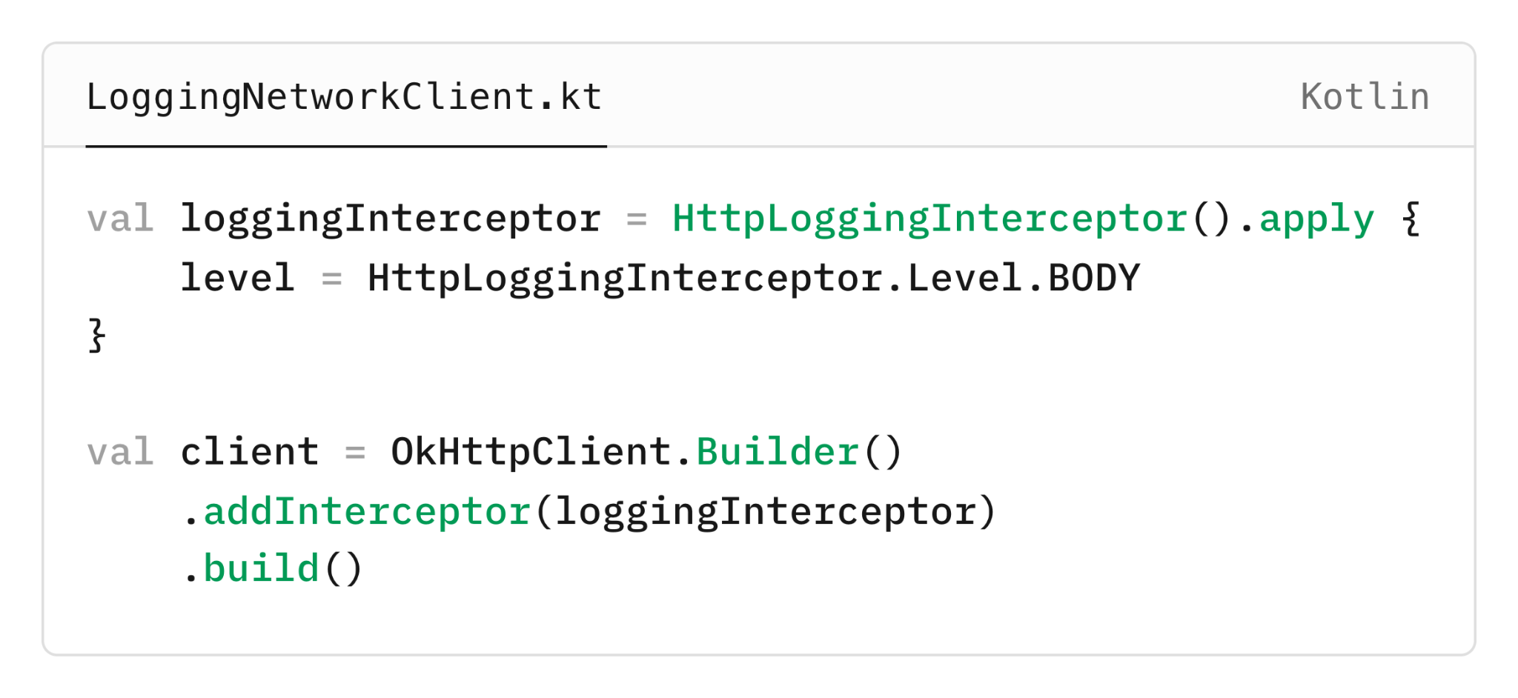
Пример:
Interceptor #1

Slide 19
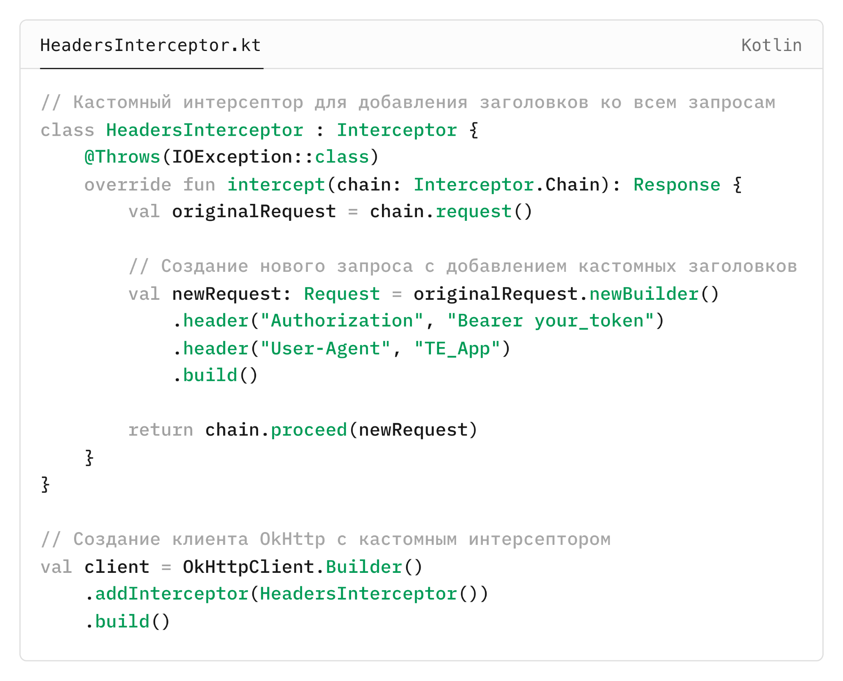
Пример:
Interceptor #2

Slide 20
Настройка безопасности сети
Network Security Config позволяет настроить безопасность сетевых подключений в Android. Она предоставляет возможности для настройки доверенных сертификатов, шифрования данных и других параметров безопасности.

Slide 21
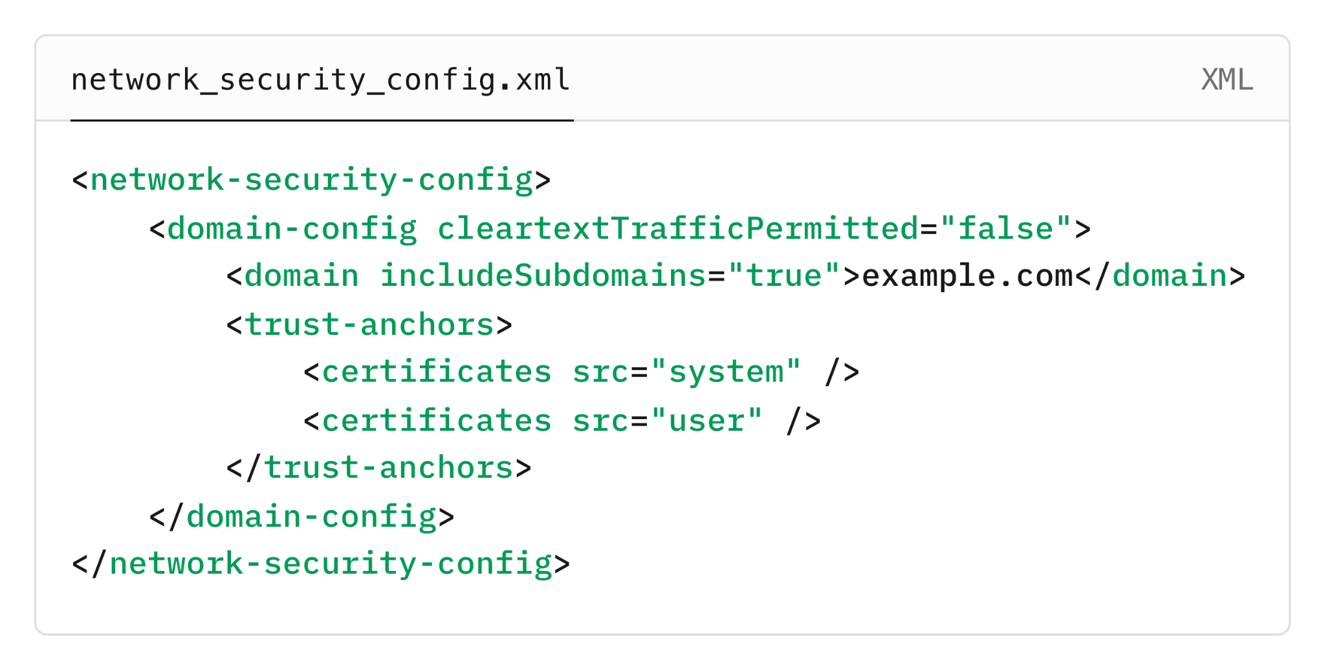
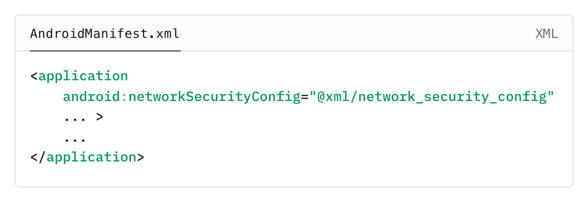
Пример:
Network
Security
Config

Slide 22
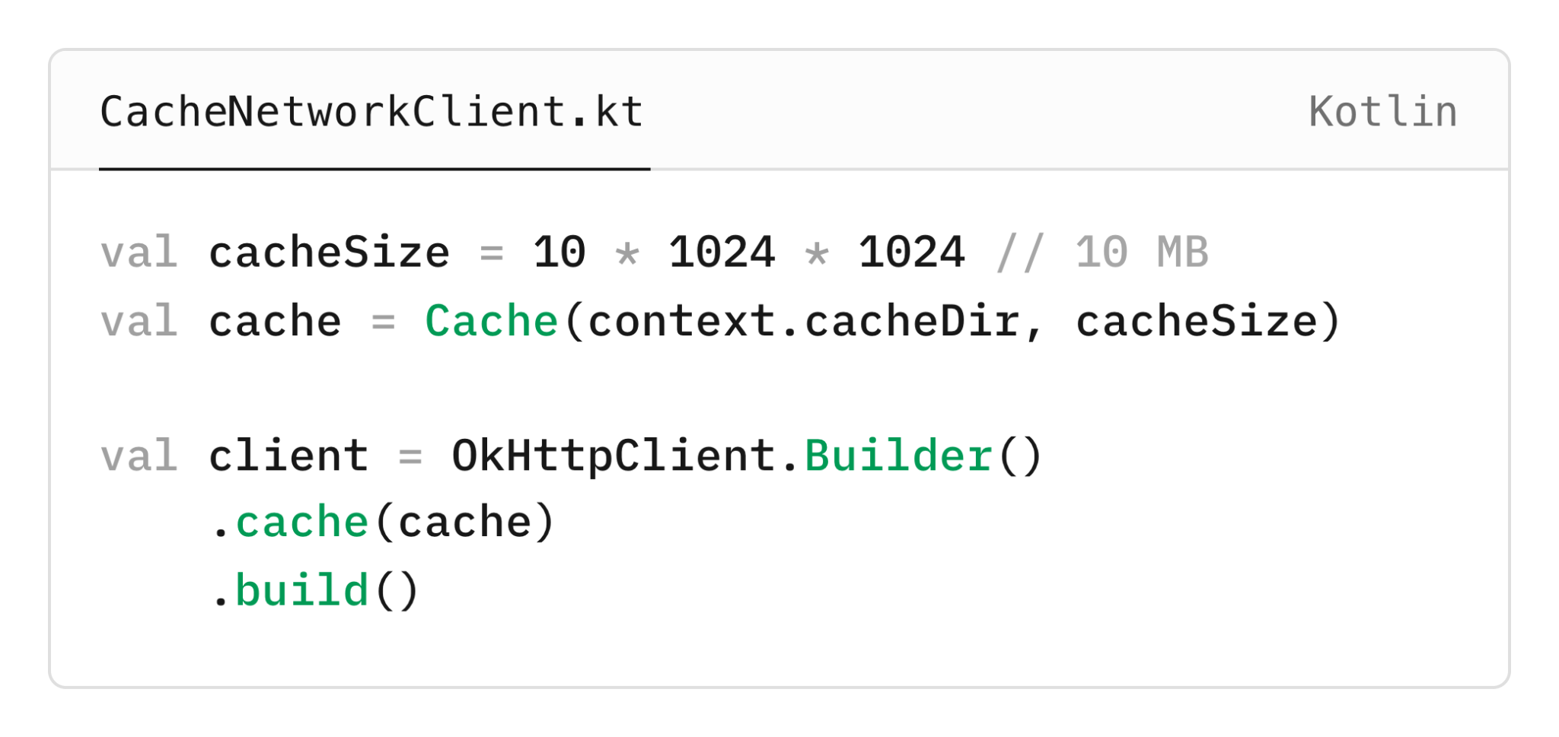
Кеширование сетевых данных
Кеширование позволяет улучшить производительность приложения, снижая количество сетевых запросов и ускоряя доступ к данным.
OkHttp поддерживает кеширование ответов на уровне HTTP-заголовков.

Slide 23
Работа с WebSocket
WebSocket — это протокол, обеспечивающий двустороннее общение между клиентом и сервером в реальном времени. Он особенно полезен для чатов, онлайн-игр и других приложений, требующих постоянного обмена данными.
OkHttp поддерживает WebSocket, позволяя легко создавать и управлять WebSocket-соединениями.

Slide 24
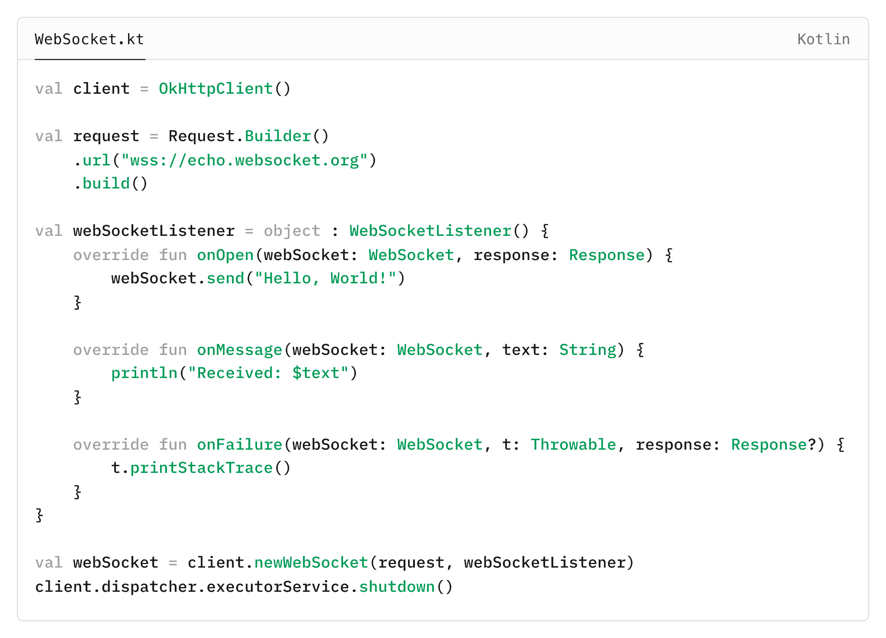
Пример:
WebSocket

Slide 25
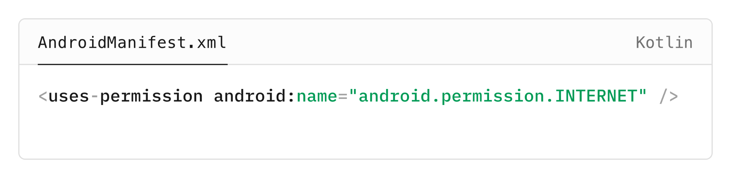
<uses-permission android:name="android.permission.INTERNET" />
Настройка приложения
Для выполнения сетевых операций в вашем приложении AndroidManifest.xml должен cодержать разрешение INTERNET.
Никакой код и никакие библиотеки не заставят приложение ходить в сеть пока не будет выполнена первоначальная настройка.

Slide 26
True Engineering
630128, г. Новосибирск,
ул. Кутателадзе, 4г
(383) 363-33-51, 363-33-50
info@trueengineering.ru
trueengineering.ru
Новосибирский Государственный
Университет
© 2024 TRUE ENGINEERING. КОНФИДЕНЦИАЛЬНО.

